Slide 2
ФОРМИРОВАНИЕ СПИСКОВ СЕМЕЙ
В рамках проекта
поздравлено
Список семей был сформирован
из разных источников
№ | Округ | Количество семей | Количество детей
1 | ВАО | 349 | 734
2 | ЗАО | 289 | 554
3 | ЗелАО | 90 | 194
4 | САО | 235 | 402
5 | СВАО | 261 | 461
6 | СЗАО | 238 | 428
7 | ТиНАО | 375 | 708
8 | ЦАО | 349 | 671
9 | ЮАО | 423 | 810
10 | ЮВАО | 367 | 641
11 | ЮЗАО | 319 | 655
ИТОГ |  | 3295 | 6258
№ | Округ | Количество семей от АО | Количество семей, самостоятельно подавших заявку
1 | ВАО | 239 | 110
2 | ЗАО | 229 | 60
3 | ЗелАО | 63 | 27
4 | САО | 159 | 76
5 | СВАО | 100 | 161
6 | СЗАО | 205 | 33
7 | ТиНАО | 235 | 140
8 | ЦАО | 332 | 17
9 | ЮАО | 304 | 119
10 | ЮВАО | 273 | 94
11 | ЮЗАО | 236 | 83
ИТОГ |  | 2375 | 920

Slide 3
СТРУКТУРА ПРОЕКТА И АКТИВ
Структура проекта
Актив проекта
Руководитель проекта
№ | Оператор | Количество районных организаторов | Количество волонтеров
1 | АОП | 91 | 86
2 | ЦМП | 118 | 121
3 | ЦР | 92 | 204
4 | МГЕР | 33 | 189
5 | Территория | 69 | 398
6 | Смирнова (участник АОП) | 22 | 164
7 | Плакаты, улица | 1 | 441
8 | ВУЗы |  | 78
 | ИТОГО | 426 | 1681
Ответственные от ГУ (сотрудники
АОП, ЦМП, ЦР, МГЕР)
Префектура
Куратор от ГУ
(сотрудник)
Старший районный организатор + команда организаторов
Управа
Волонтер

Slide 4
ДОСТИЖЕНИЯ И ПАРТНЕРЫ
Достижения
>20 партнеров
Первый проект на бесплатной основе, реализованный силами общественников
Впервые куратором проекта стал общественник (Смирнова Дарья, ТиНАО, призер конкурса «ЛИЦА района»)
Проект имеет медиа освещение в социальных сетях, создан канал в Telegram
Сотрудничество с крупными партнерами
Через Telegram бот собран архив фотографий
Фудмолл
ДЕПО Москва
Фонд «Подари солнечный свет»
Фонд «Иринас»
Сеть библиотек
Трансстройинвест
ГБОУ города Москвы «Школа №1558 имени Росалии де Кастро»
ГБОУ города Москвы «Школа №281»

Slide 5
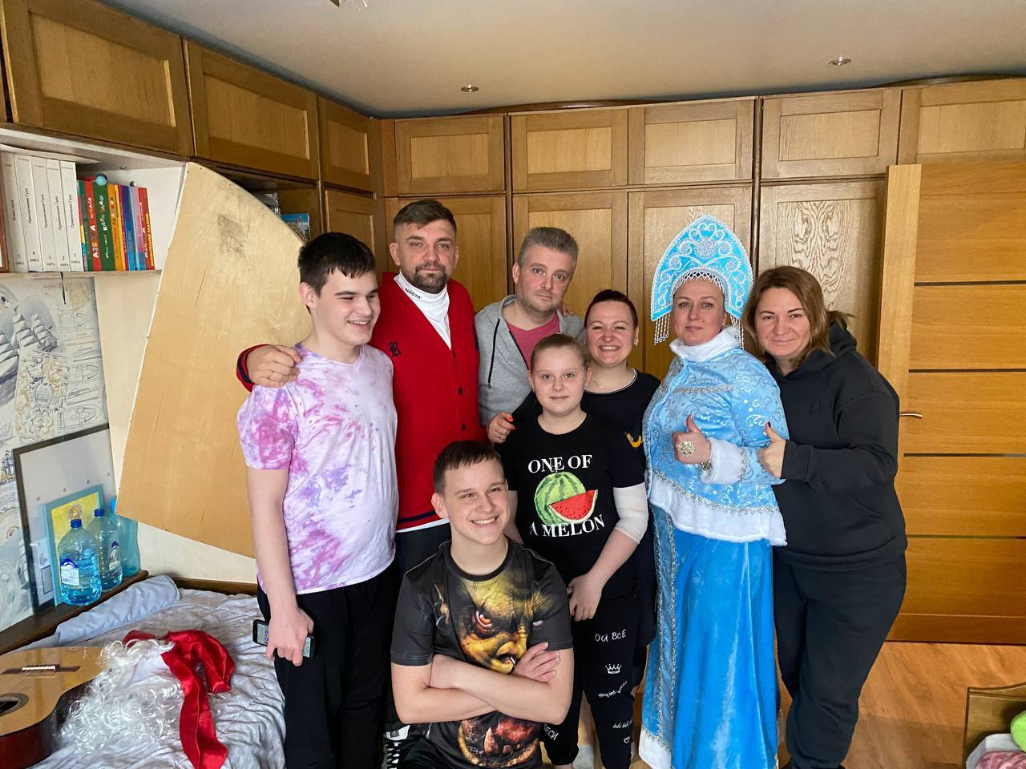
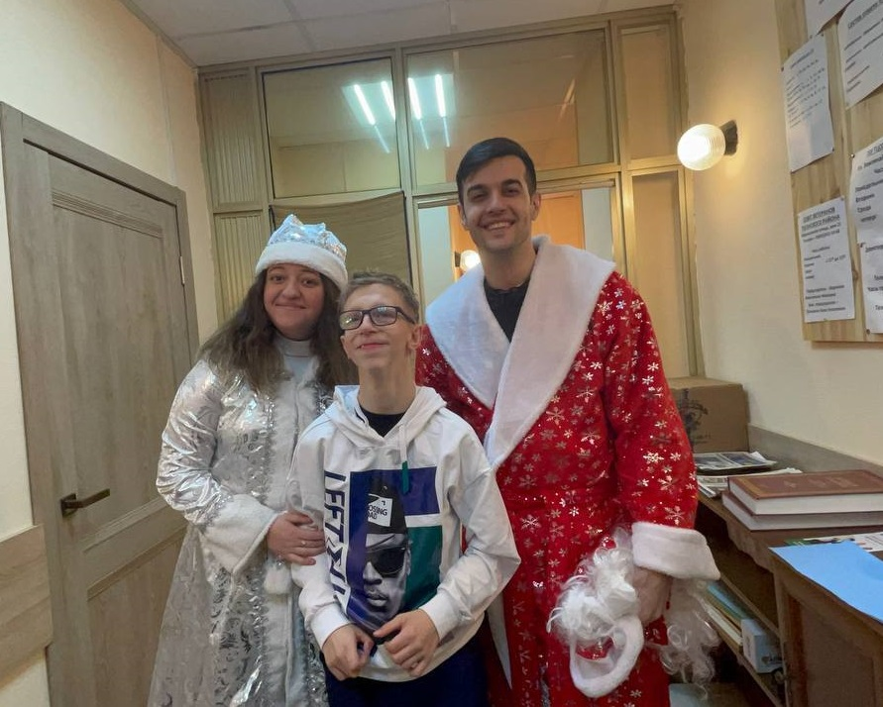
УЧАСТИЕ МЕДИЙНЫХ ЛИЦ
БАСТА
певец, композитор,
музыкальный продюсер,
рэп-музыкант российской эстрады
TERNOVOY (Олег Терновой) победитель I сезона
шоу «Песни» на ТНТ

Slide 6
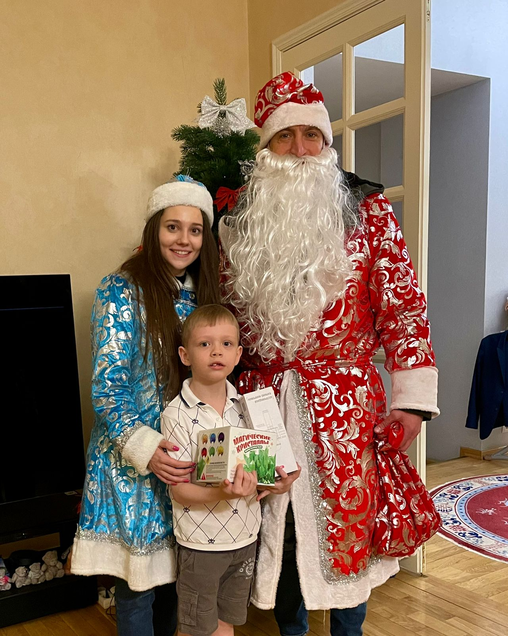
ПОДАРКИ
Собрано из разных источников
денежных средств
6 655
подарков
331 300
ОКРУГА
4 051
подарок
ПАРТНЕРЫ ГОРОДСКОГО ШТАБА
948
подарков
?? 000
руб.
РАЙОННЫЕ
ОРГАНИЗАТОРЫ СВОИМИ СИЛАМИ
1 656
подарка
331 300
руб.

Slide 7
КОМАНДА
РУКОВОДИТЕЛЬ ПРОЕКТА
Зинина Майя Васильевна
ИДЕЙНЫЙ ВДОХНОВИТЕЛЬ
Ершова Любовь Анатольевна
АНАЛИТИЧЕСКИЙ СОСТАВ ПРОЕКТА
Созонов Андрей Смирнов Ярослав
Игоревич Олегович
АОП
ЦМП
ЦР
МГЕР
ФИО | Округ в проекте
Белова Кристина Сергеевна | Ответственный от ГУ
Черников Арсений Максимович | СЗАО
Деркач Мария Андреевна | ЦАО
Соловьева Вера Валерьевна | ЮВАО
ФИО | Округ в проекте
Лупанов Никита Дмитриевич | Ответственный от ГУ
Сладковский Иван Сергеевич | ВАО
Симаниан Сергей Викторович | СВАО
Гуров Илья Николаевич | ЮЗАО
ФИО | Округ в проекте
Валиахметова Милана Ивановна | Ответственный от ГУ
Деревянко Екатерина Алексеевна | ЗАО
Войнаков Владислав Алексеевич | САО
Рябцев Алексей Валерьевич | ЮАО
ФИО | Округ в проекте
Никитина Анастасия Алексеевна | Ответственный от ГУ
Акимова Анастасия Андреевна | ЗелАО
Куратор ТиНАО
(на общественных началах)
Смирнова Дарья Андреевна

Slide 8
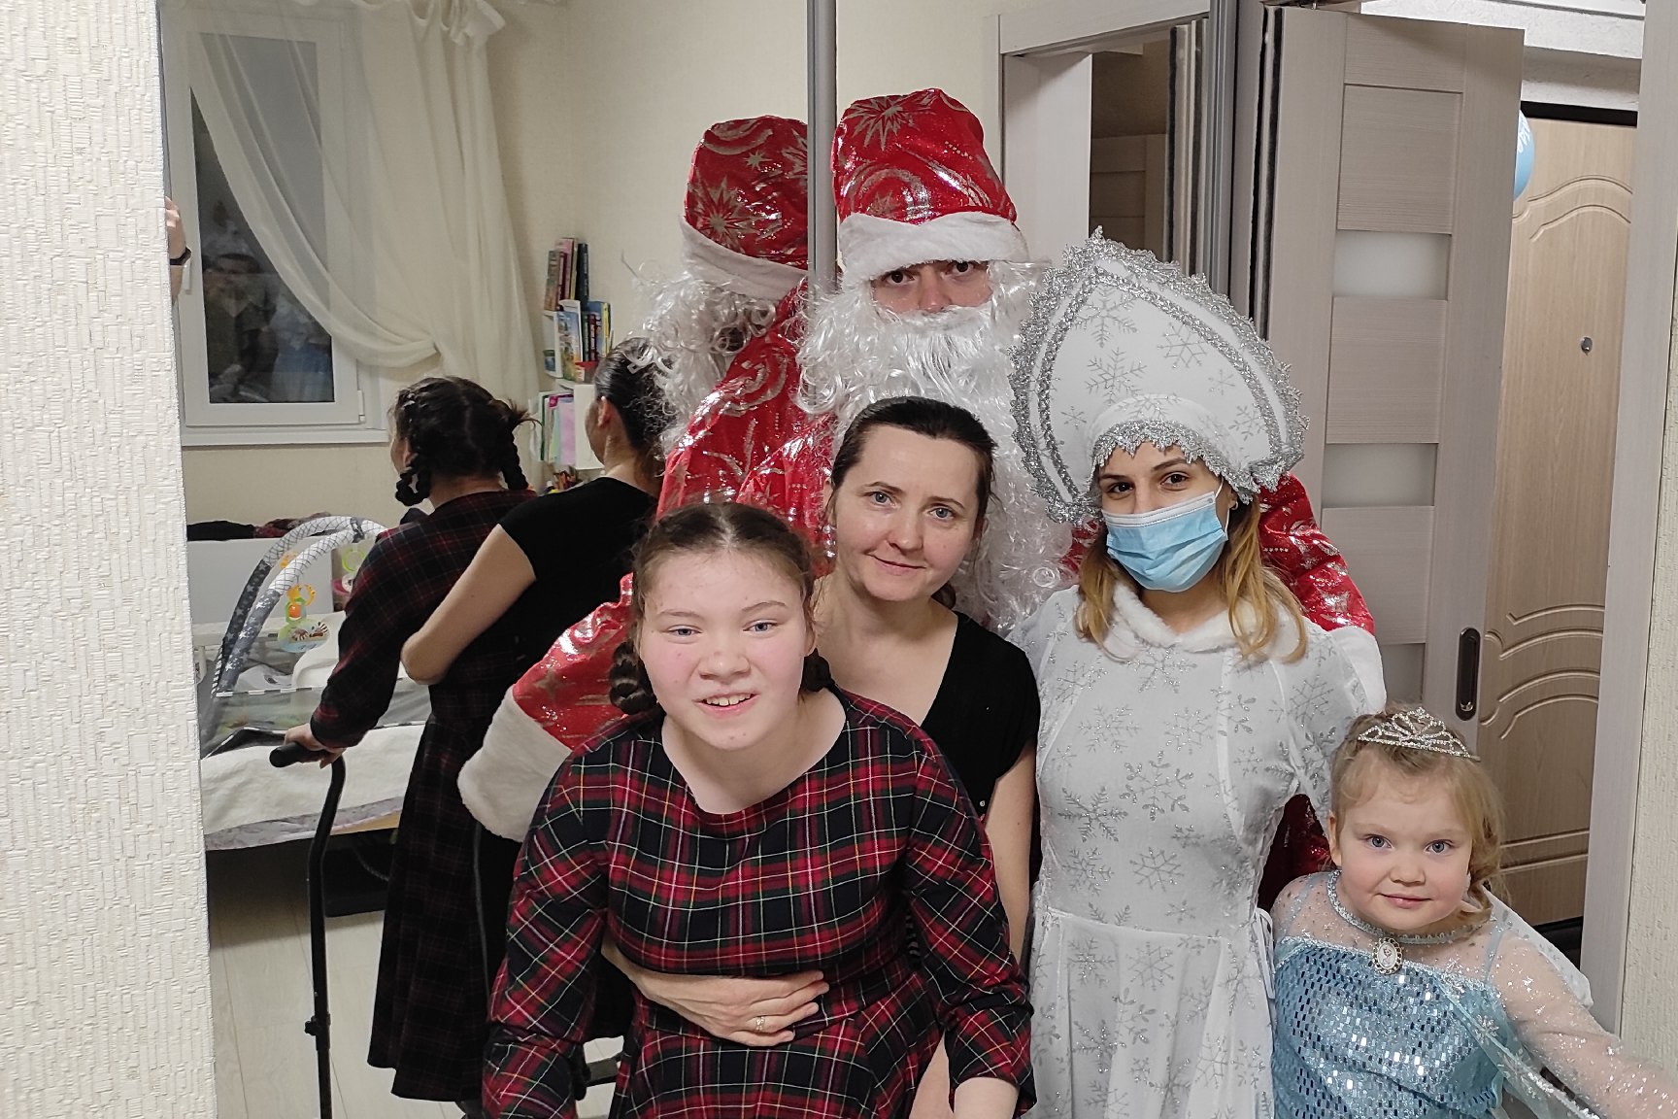
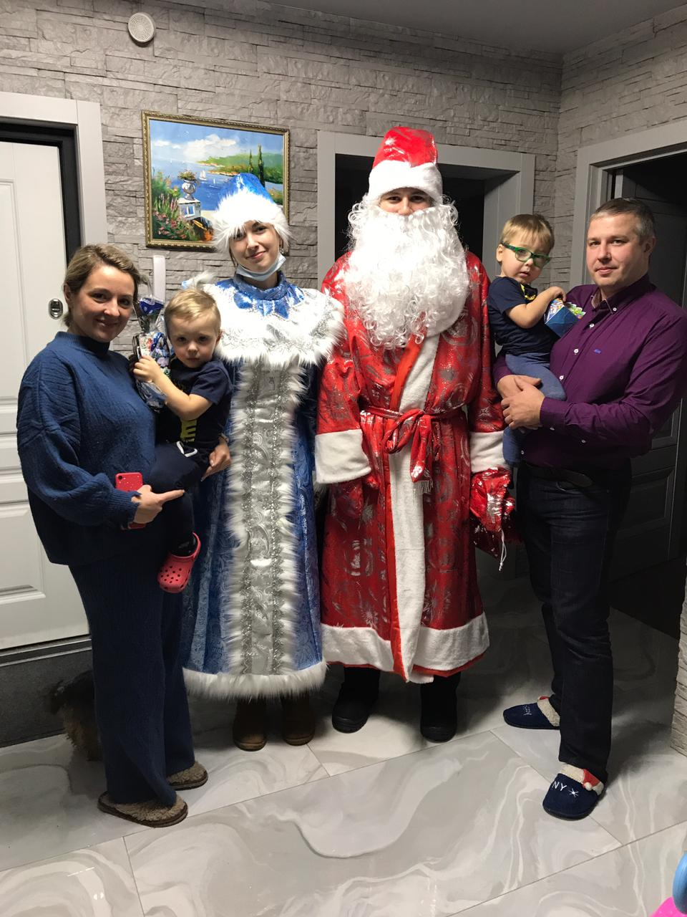
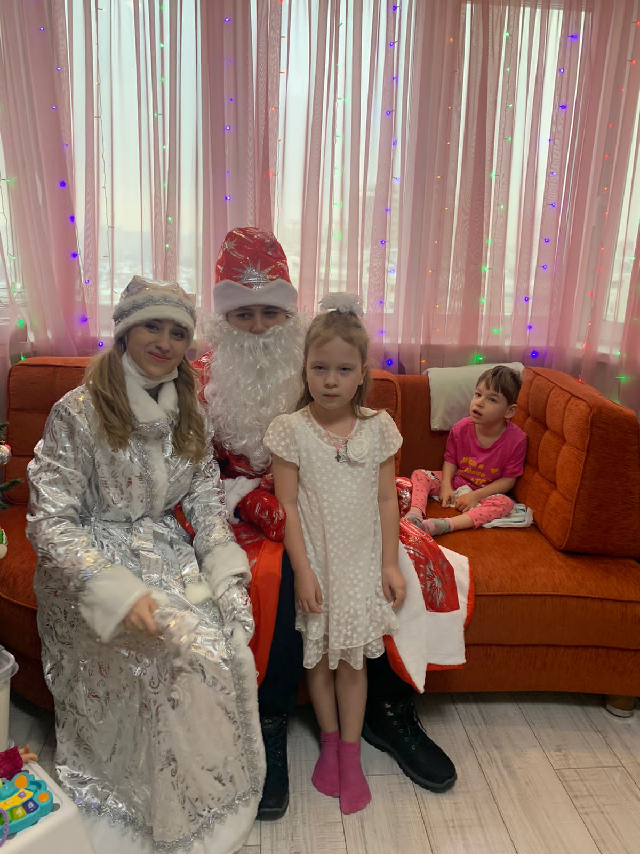
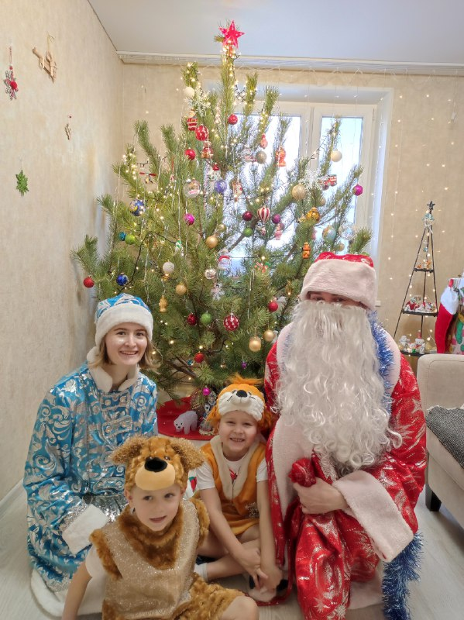
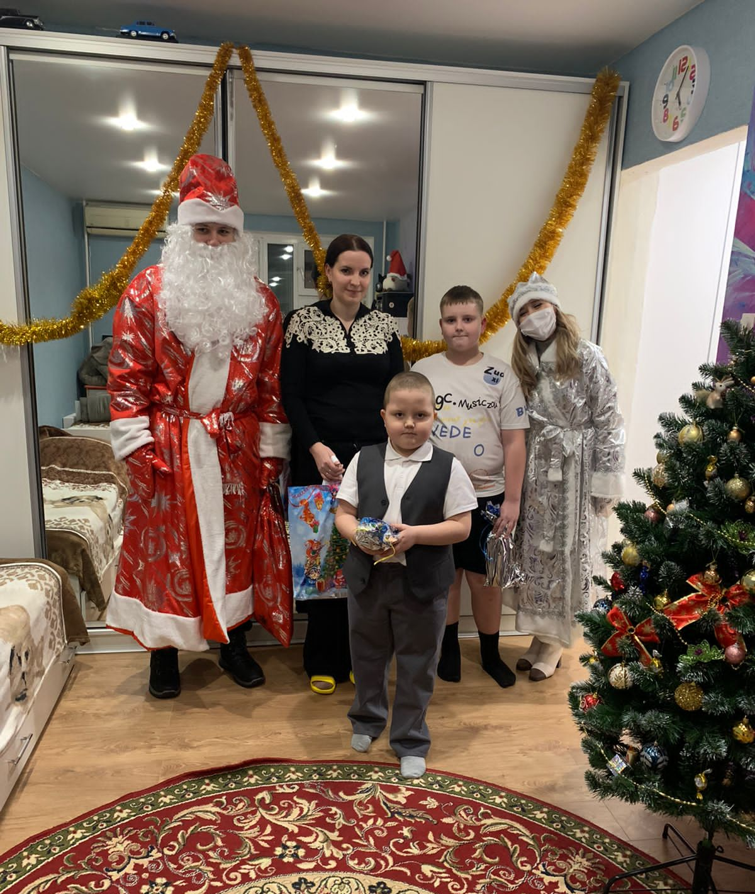
ФОТОГАЛЕРЕЯ

Slide 9
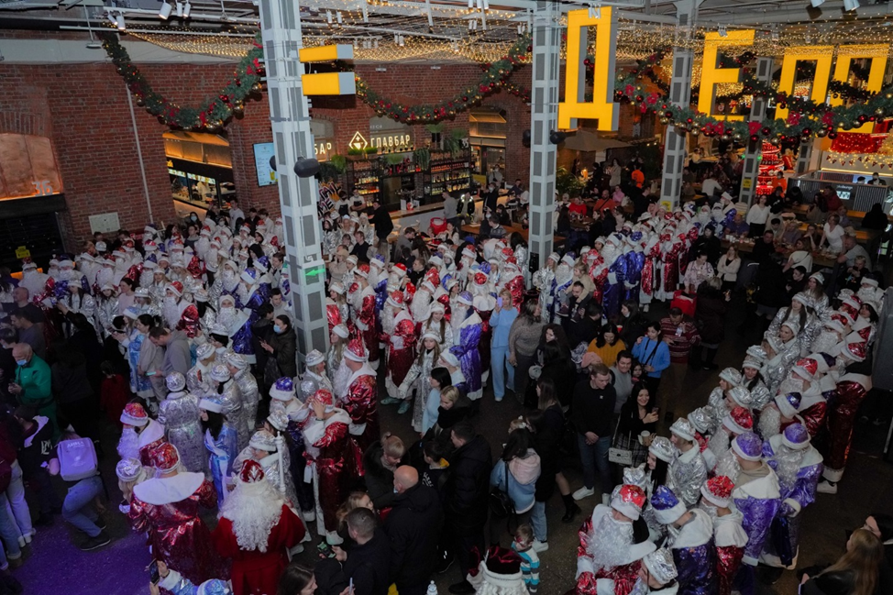
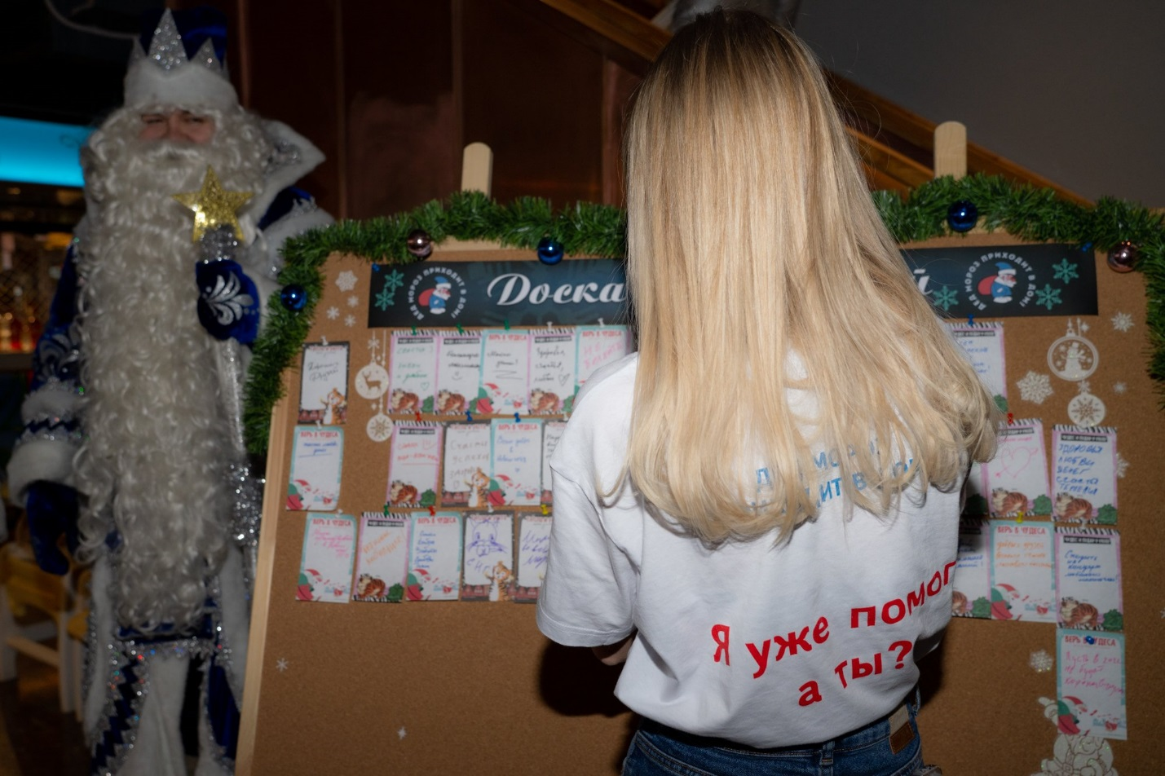
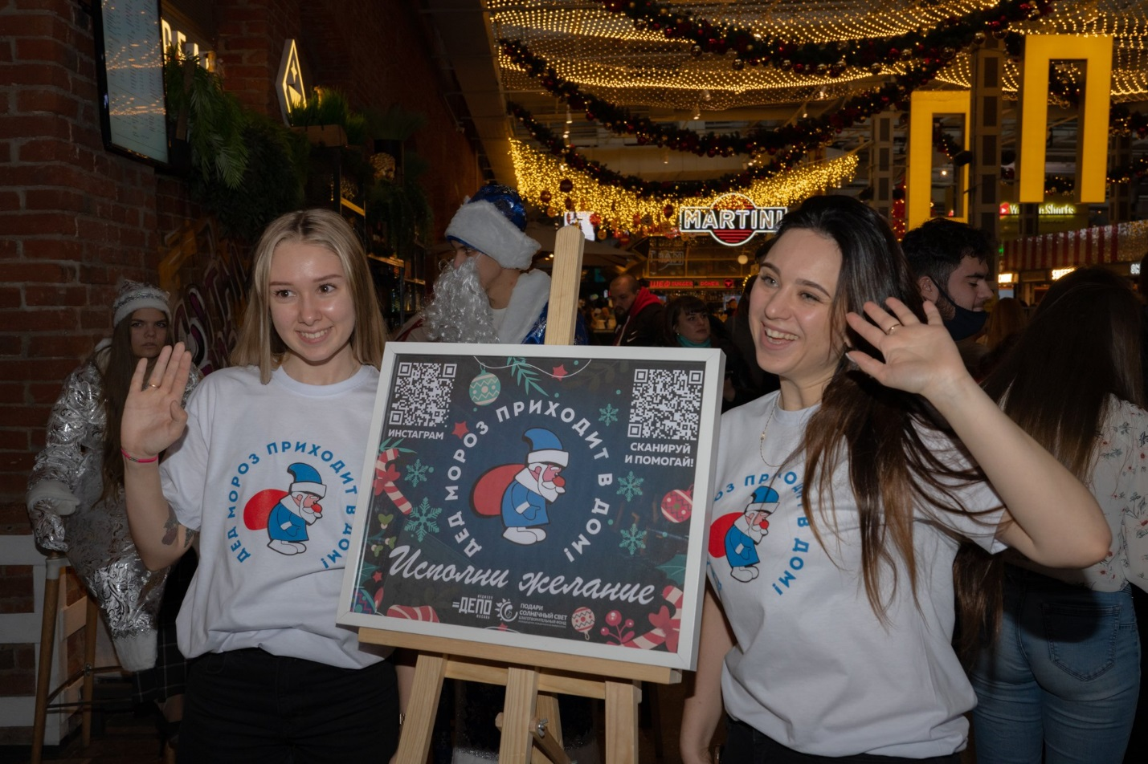
ПАРАД ДЕДОВ МОРОЗОВ И СНЕГУРОЧЕК
12 декабря 2021
240 Дедов Морозов и Снегурочек
> 1 000 волонтеров
> 200 лотерейных билетов продано
(вырученные средства пошли на подарки для детей)
??? руб., средств собрано на подарки детям
6 благотворительных промо-стоек
Выступление главного Деда Мороза Москвы
Творческие выступления партнеров проекта (Директор ДЕПО)
Обширная развлекательная программа

